Slide 1
بهینه‌سازی سرعت

Slide 2
بهینه سازی سرعت در توصیف
مزایای بهینه سازی سرعت در کد RTL:
استفاده از پودمان بهینه سازی شده در جای دیگر
زمان کوتاه تر اجرای ابزارها
آسیب ندیدن با ارتقای ابزار به نسخة جدید

Slide 3
روش های بهینه سازی
روش های بهینه سازی در کد RTL
کدنویسی با توجه به رفتار ابزار (نتیجة سنتز)
Pipelining (خط لوله گذاری)
Retiming (باززمانبندی)
Proper partitioning

Slide 4
کدنویسی با توجه به رفتار ابزار
If-then-else تودرتو:
انتخاب مناسب سیگنال ها با توجه به زمان رسیدنشان
Y
if (X > 7) then ZOUT <= A ; elsif (Y > 13) then ZOUT <= B ; else ZOUT <= C ; end if ;
13
X
7
>
>
C
ZOUT
B
A

Slide 5
کدنویسی با توجه به رفتار ابزار
برای شرط های پوشا، case: n:1 MUX ← سریع تر
if (X > 13) then ZOUT <= A ; elsif (X < 13) then ZOUT <= B ; else ZOUT <= C ; end if ;
case X is when 0 to 12 => ZOUT <= B ; when 13 => ZOUT <= C ; when others => OUT <= A ; end case ;
X
X
13
13
13
X
<
>
=
X
13
X
13
<
>
C
C
ZOUT
ZOUT
B
B
A
A

Slide 6
کدنویسی با توجه به رفتار ابزار
انتخاب مناسب کدهای حالت در FSM
طراحی به صورت مدودف
← آماده شدن خروجی تقریبا همزمان با تغییر حالت
کد one-hot
مدارهای ترکیبی کوچک ← تأخیر بین FFها: کم ← فرکانس کلاک بالاتر
type STATE_T is (STATE0, STATE1, STATE2, STATE3);
signal STATE, NEXT_STATE : STATE_T;
attribute fsm_encoding : string;
attribute fsm_encoding of STATE : signal is "one-hot";

Slide 7
Pipelining
ايدة اصلي:
عمليات datapath بزرگي را که در يک سيکل ساعت انجام مي شود به چند عمل کوچک که در چند سيکل انجام مي شوند تقسيم کنيم:
Inputs
Datapath Operation
outputs
Registers
Registers
t_{p}= x
Inputs
Part 1
Part 2
Part 3
outputs
Registers
Registers
Registers
Registers
t_{p}= x/3
t_{p}= x/3
t_{p}= x/3

Slide 8
Pipelining
تحلیل زمانی:
f سه برابر مي شود
دقیقاً سه برابر؟
Throughput سه برابر مي شود اما خروجي ها سه کلاک ديرتر حاضر مي شوند:
Latency:
Number of clock cycles from the first valid input till the corresponding result available on the output of the pipeline.
Throughput:
A measure of how often the pipeline produces the valid output.

Slide 9
Pipelining
هزينة افزودن رجيسترها:
بيشتر FPGAها مشکلي ندارند اما در CPLDها pipeline کمتر به کار مي رود.
CPLDها در يک سطح از آرایة منطقی ترکیبی، عمليات زيادي را مي توانند انجام دهند

Slide 10
A Systolic FFT Architecture for Real Time FPGA Systems
ANIMATION EXAMPLE, taken from:
Preston Jackson, Cy Chan, Charles Rader,
Jonathan Scalera, and Michael Vai
HPEC
Notes:
1
1

Slide 11
Example: Baseline Parallel Architecture
1
1
1
1
2
2
2
2
3
3
3
3
4
4
4
4
5
5
5
5
6
6
6
6
7
7
7
7
8
8
8
8
9
9
9
9
10
10
10
10
11
11
11
11
12
12
12
12
13
13
13
13
14
14
14
14
15
15
15
15
16
16
16
16
Notes:
This is the parallel FFT architecture. When compared with a direct implementation of the DFT, it removes redundant calculations.

Slide 12
Parallel-Pipelined Architecture
1
1
1
1
2
2
2
2
3
3
3
3
4
4
4
4
5
5
5
5
6
6
6
6
7
7
7
7
8
8
8
8
9
9
9
9
10
10
10
10
11
11
11
11
12
12
12
12
13
13
13
13
14
14
14
14
15
15
15
15
16
16
16
16
Notes:
The parallel implementation is easily pipelined. This architecture would be 100% efficient if it could be supplied with enough data. However, the number of input pins needed to keep an 8192-point FFT would be 65606, with only 8-bit inputs. Also, A/D converters cannot keep up with this rate of data generation. Thus, a serial design is often used to match with the serial input.

Slide 13
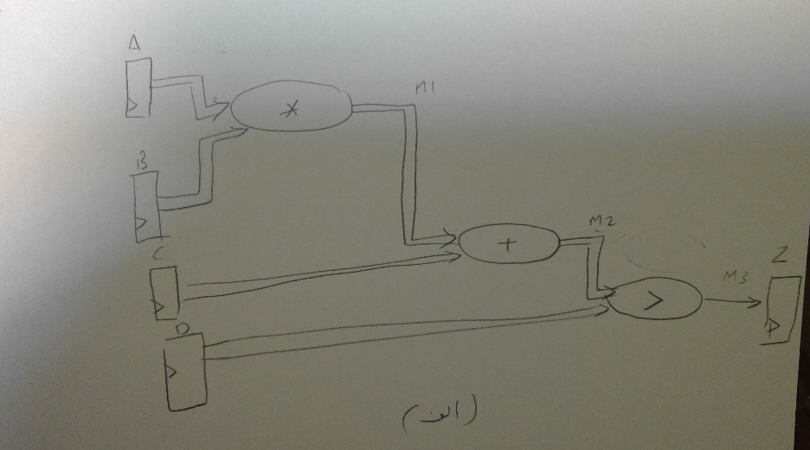
begin
--
LMULT:MULTIPLIER port map(AR, BR, M1);
LADD:ADDER port map(M1, CR, M2);
LCOMP:COMPARATOR port map(M2, DR, M3);
--
process(CLK)
begin
if rising_edge(CLK) then
if RESET = '1' then
AR <= (others => '0');
BR <= (others => '0');
CR <= (others => '0');
DR <= (others => '0');
ZR <= '0';
else
AR <= A;
BR <= B;
CR <= C;
DR <= D;
ZR <= M3;
end if;
end if;
end process;
--
end ARCH;
entity COMPUTE is
port(CLK: in std_logic;
RESET: in std_logic;
A, B, C, D: in std_logic_vector;
Z: out std_logic);
end COMPUTE;
architecture ARCH of COMPUTE is
signal AR, BR, CR, DR, M1, M2: std_logic_vector (31 downto 0);
signal M3: std_logic;
component MULTIPLIER
port (X, Y: in std_logic_vector;
Z: out std_logic_vector);
end component;
component ADDER
port (X, Y: in std_logic_vector;
Z: out std_logic_vector);
end component;
component COMPARATOR
port (X, Y: in std_logic_vector;
Z: out std_logic);
end component;
begin

Slide 14
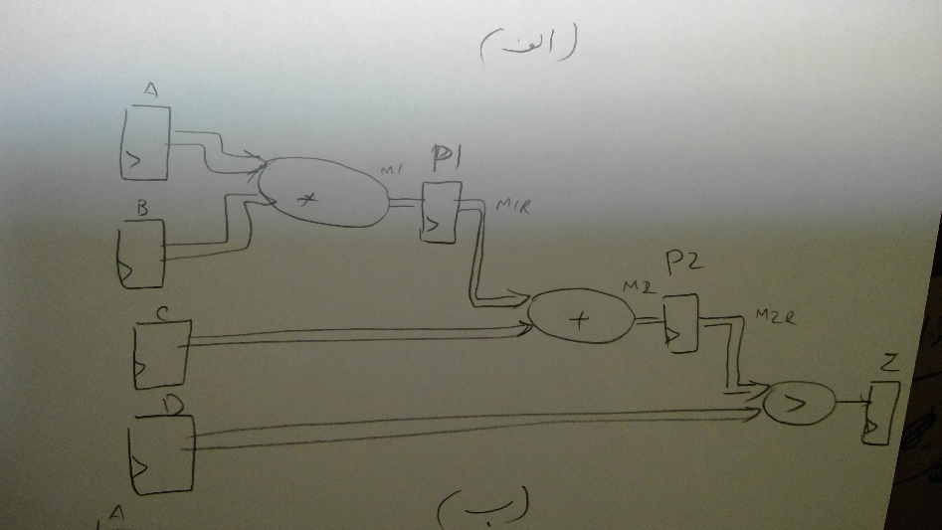
architecture ARCH of COMPUTE is
...
signal M1R, M2R: std_logic_vector (31 downto 0);
begin
--
LMULT:MULTIPLIER port map(AR, BR, M1);
LADD:ADDER port map(M1R, CR, M2);
LCOMP:COMPARATOR port map(M2R, DR, M3);
--
process(CLK)
begin
if rising_edge(CLK) then
if RESET = '1' then
AR <= (others => '0');
BR <= (others => '0');
CR <= (others => '0');
DR <= (others => '0');
ZR <= '0';
M1R <= (others => '0');
M2R <= (others => '0');
else
AR <= A;
BR <= B;
CR <= C;
DR <= D;
ZR <= M3;
M1R <= M1;
M2R <= M2;
end if;
end if;
end process;
--
end arch1;

Slide 15
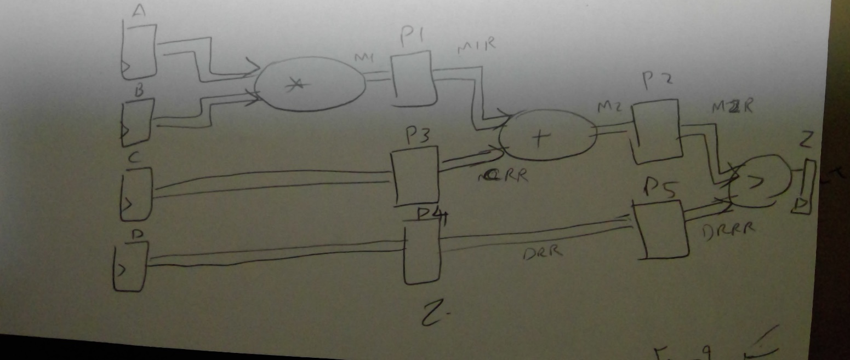

Slide 16
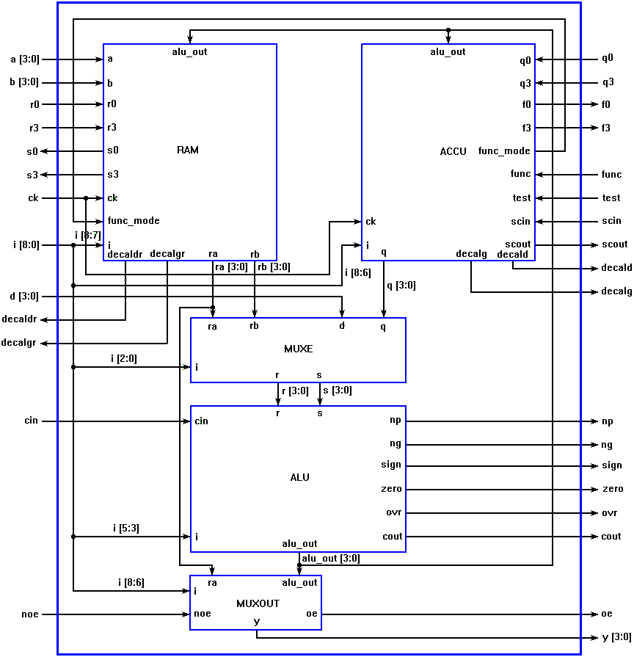
Example: AMD AM2901
src_op

Slide 17
AMD AM2901
library ieee;
use ieee.std_logic_1164.all;
use work.numeric_std.all;
use work.am2901_comps.all;
entity am2901 is port(
clk, rst: in std_logic;
a, b: in unsigned(3 downto 0); -- address inputs
d: in unsigned(3 downto 0); -- direct data
i: in std_logic_vector(8 downto 0); -- micro instruction
c_n: in std_logic; -- carry in
oe: in std_logic; -- output enable
ram0, ram3: inout std_logic; -- shift lines to ram
qs0, qs3: inout std_logic; -- shift lines to q
y: buffer unsigned(3 downto 0); -- data outputs (3-state)
g_bar,p_bar:buffer std_logic; -- carry generate, propagate
ovr: buffer std_logic; -- overflow
c_n4: buffer std_logic; -- carry out
f_0: buffer std_logic; -- f = 0
f3: buffer std_logic); -- f(3) w/o 3-state
end am2901;

Slide 18
architecture am2901 of am2901 is
alias dest_ctl: std_logic_vector(2 downto 0) is i(8 downto 6);
alias alu_ctl: std_logic_vector(2 downto 0) is i(5 downto 3);
alias src_ctl: std_logic_vector(2 downto 0) is i(2 downto 0);
signal ad, bd: unsigned(3 downto 0);
signal q: unsigned(3 downto 0);
signal r, s: unsigned(3 downto 0);
signal alu_out: unsigned(3 downto 0);
begin
-- instantiate and connect components
u1: ram_regs port map(clk => clk, rst => rst, a => a, b => b, alu_out => alu_out,
dest_ctl => dest_ctl, ram0 => ram0, ram3 => ram3,
ad => ad, bd => bd);
u2: q_reg port map(clk => clk, rst => rst, alu_out => alu_out, dest_ctl => dest_ctl,
qs0 => qs0, qs3 => qs3, q => q);
u3: src_op port map(d => d, ad => ad, bd => bd, q => q,
src_ctl => src_ctl, r => r, s => s);
u4: alu port map(r => r, s => s, c_n => c_n, alu_ctl => alu_ctl,
alu_out => alu_out, g_bar => g_bar, p_bar => p_bar,
c_n4 => c_n4, ovr => ovr);
u5: out_mux port map(ad => ad, alu_out => alu_out, dest_ctl => dest_ctl,
oe => oe, y => y);
-- define f_0 and f3 outputs
f_0 <= '0' when alu_out = "0000" else 'Z';
f3 <= alu_out(3);
end am2901;

Slide 19
Pipelined AM2901
براي هماهنگي زماني خروجي ها
src_op

Slide 20
Pipelined AMD AM2901
library ieee;
use ieee.std_logic_1164.all;
use work.numeric_std.all;
use work.am2901_comps.all;
entity am2901 is port(
clk, rst: in std_logic;
a, b: in unsigned(3 downto 0); -- address inputs
d: in unsigned(3 downto 0); -- direct data
i: in std_logic_vector(8 downto 0); -- micro instruction
c_n: in std_logic; -- carry in
oe: in std_logic; -- output enable
ram0, ram3: inout std_logic; -- shift lines to ram
qs0, qs3: inout std_logic; -- shift lines to q
y: buffer unsigned(3 downto 0); -- data outputs (3-state)
g_bar_q,p_bar_q:buffer std_logic; -- carry generate, propagate
ovr_q: buffer std_logic; -- overflow
c_n4_q: buffer std_logic; -- carry out
f_0: buffer std_logic; -- alu_out = 0
f3: buffer std_logic); -- alu_out(3) w/o 3-state
end am2901;

Slide 21
architecture am2901 of am2901 is
alias dest_ctl: std_logic_vector(2 downto 0) is i(8 downto 6);
alias alu_ctl: std_logic_vector(2 downto 0) is i(5 downto 3);
alias src_ctl: std_logic_vector(2 downto 0) is i(2 downto 0);
signal ad, bd: unsigned(3 downto 0);
signal q: unsigned(3 downto 0);
signal r, s: unsigned(3 downto 0);
signal alu_out, alu_out_q: unsigned(3 downto 0);
begin
-- instantiate and connect components
u1: ram_regs port map(clk => clk, rst => rst, a => a, b => b, alu_out => alu_out_q,
dest_ctl => dest_ctl, ram0 => ram0, ram3 => ram3,
ad => ad, bd => bd);
u2: q_reg port map(clk => clk, rst => rst, alu_out => alu_out _q, dest_ctl => dest_ctl,
qs0 => qs0, qs3 => qs3, q => q);
u3: src_op port map(d => d, ad => ad, bd => bd, q => q,
src_ctl => src_ctl, r => r, s => s);
u4: alu port map(r => r, s => s, c_n => c_n, alu_ctl => alu_ctl,
alu_out => alu_out, g_bar => g_bar, p_bar => p_bar,
c_n4 => c_n4, ovr => ovr);
u5: out_mux port map(ad => ad, alu_out => alu_out _q, dest_ctl => dest_ctl,
oe => oe, y => y);
-- define f_0 and f3 outputs
f_0 <= '0' when alu_out _q = "0000" else 'Z';
f3 <= alu_out _q(3);
No change

Slide 22
Pipelined AMD AM2901
process (clk)
if (rising_edge(clk) then
alu_out_q <= alu_out;
g_bar_q <= g_bar;
p_bar_q <= p_bar;
ovr_q <= ovr;
c_n4_q <= c_n4;
end if;
end process;
end am2901;

Slide 23


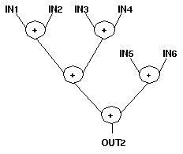
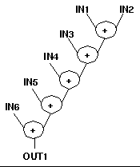
بهینه سازی در کد VHDL
مشخص کردن ساختار با پرانتر:
تأخیر مسیر بحرانی در ساختار درختی متعادل

Slide 24
بهینه سازی در کد VHDL
مشخص کردن ساختار با پرانتر:
اگر ورودی ای دیرتر برسد:
برای ورودی IN2 انتخاب شود
(?)

Slide 25
Retiming (باززمانبندی)
هدف اصلی:
افزایش فرکانس کلاک مدار ترتیبی
اهداف فرعی:
کاهش مساحت
کاهش توان مصرفی

Slide 26


Retiming
تعریف:
جابجایی FFها در مدار برای بهبود کارایی بدون تغییر latency

Slide 27
Retiming
جابجایی FFها در مدار ترکیبی بدون تغییر تعداد آنها
در یک مسیر از Piها تا Poها
در یک حلقه
← latency ورودی/خروجی تغییر نمی کند
رفتار مدار تغییر نمی کند

Slide 28
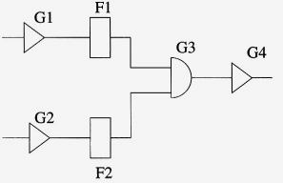
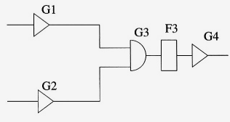
Retiming
عدم تغییر در اندازة مدار ترکیبی
امکان تغییر در اندازة بخش FFها
سربار مساحت
گاهی با هدف حداقل کردن تعداد FFها

Slide 29
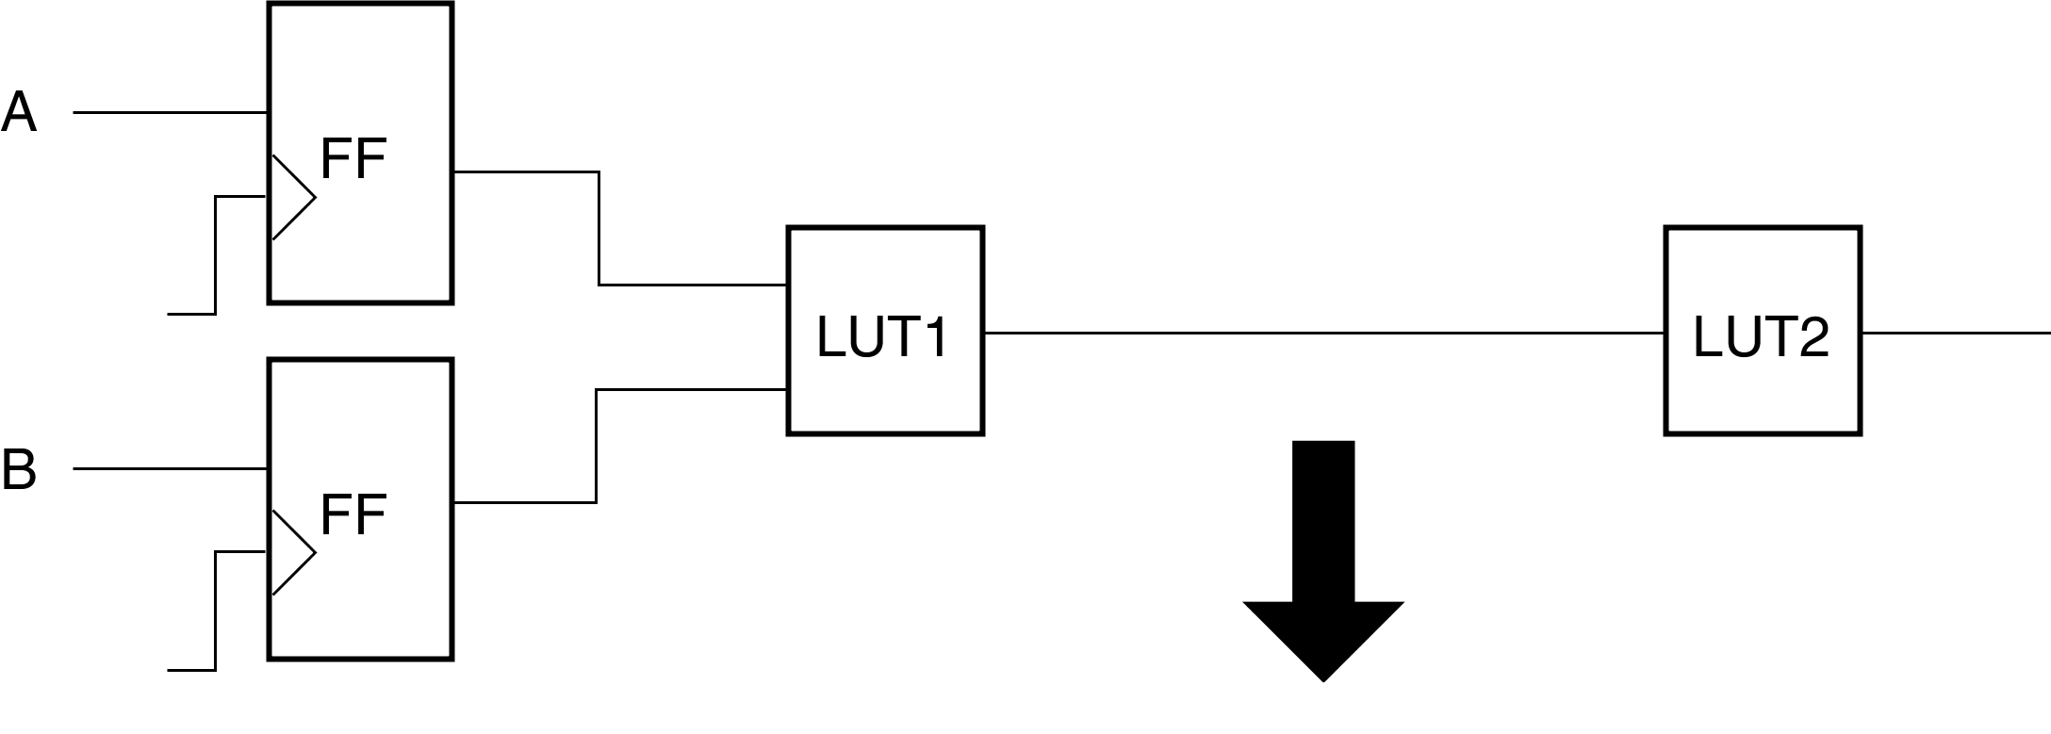
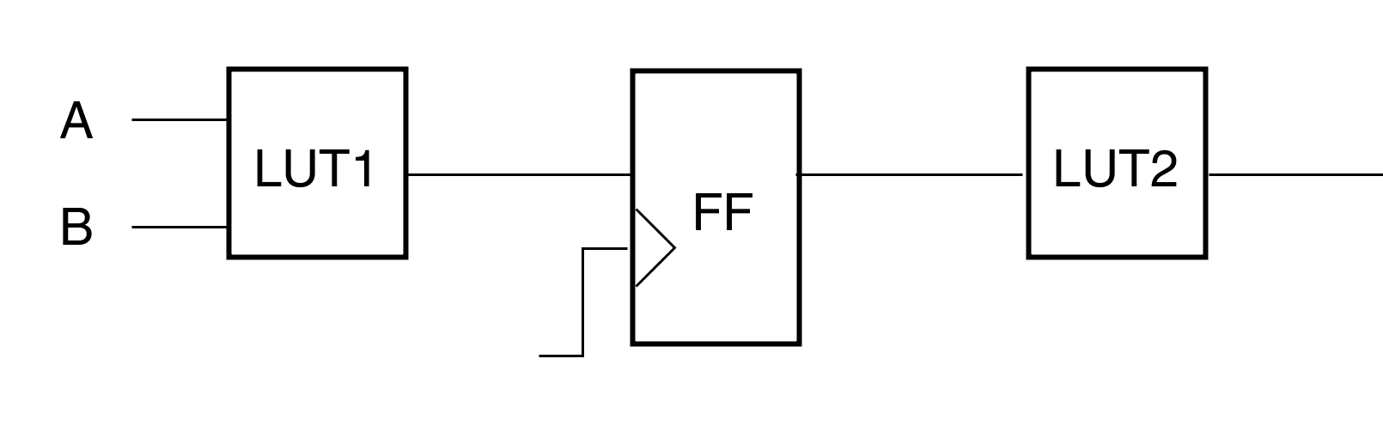
Retiming
در FPGA

Slide 30
Retiming
تأثیر در FSM:
تغییر کد حالت:
خراب شدن کدهای مدودف
خراب شدن کدهای بامعنا (کد حالت اولیه)
مثال:
می خواهیم FF A و FF B در حالت اولیه مخالف باشند.
← نیاز به اعمال محدودیت اضافه

